Slide 1
中文教学与教育
姒玉明
www.holisticedu.us

Slide 2


Slide 3
教科书的内容:
针对性、真实、有趣、经典
要从儿童和青少年的视角出发

Slide 4
居里夫人的英文
Madame Curie
中文教科书里的错误
Mrs. Courier (邮差太太)

Slide 5
自制彩虹

Slide 6


Slide 7
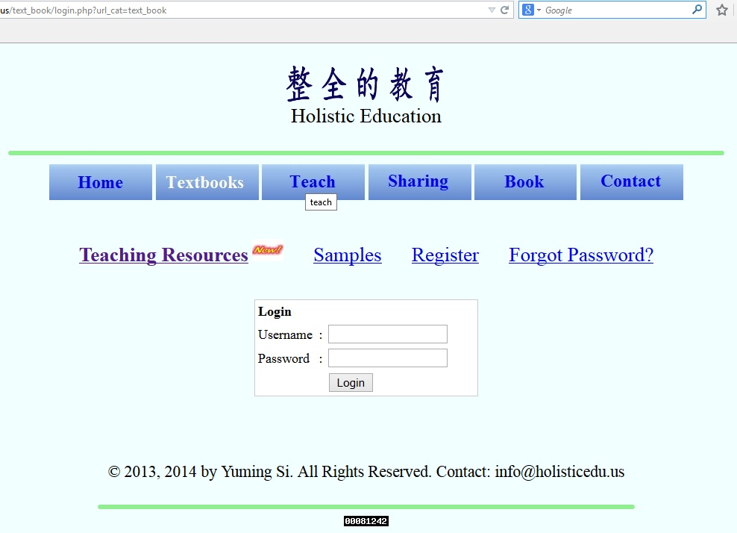

Slide 8
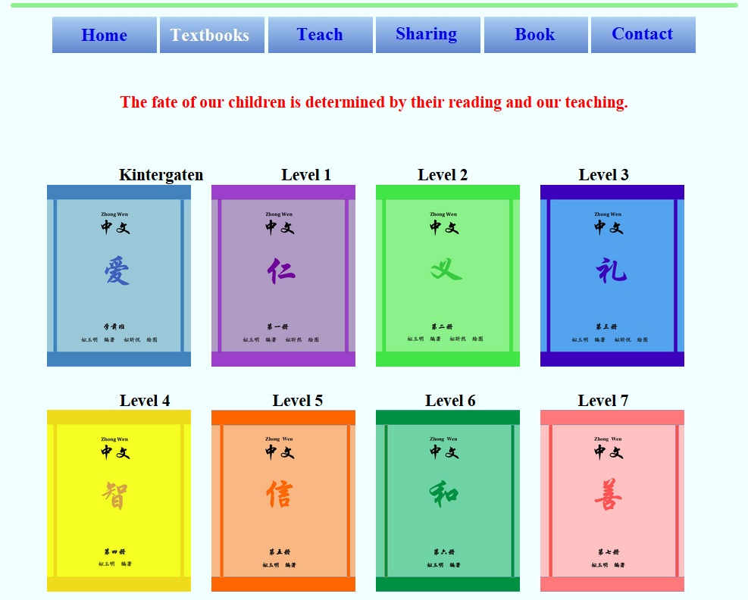

Slide 9
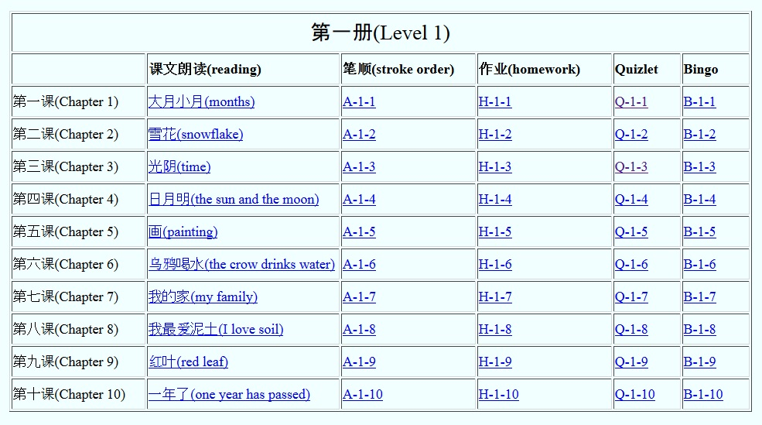

Slide 10
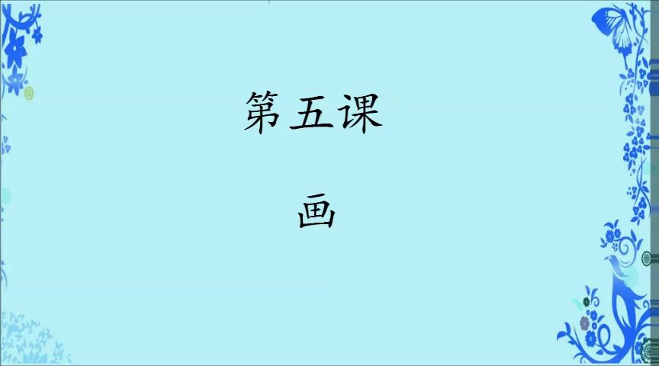

Slide 11
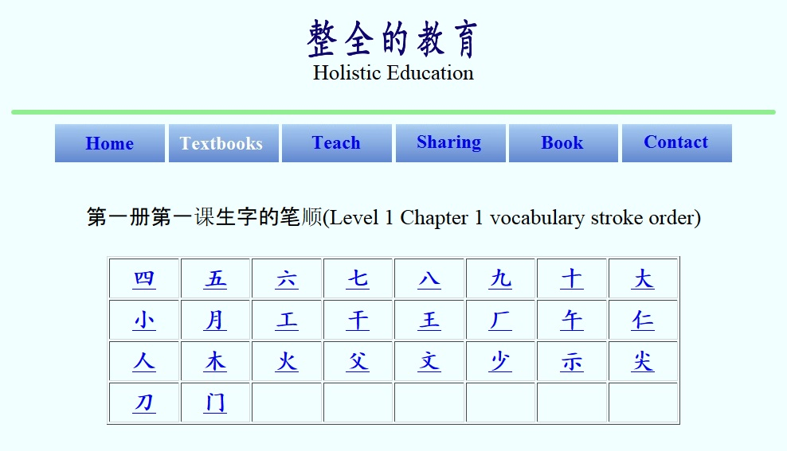

Slide 12
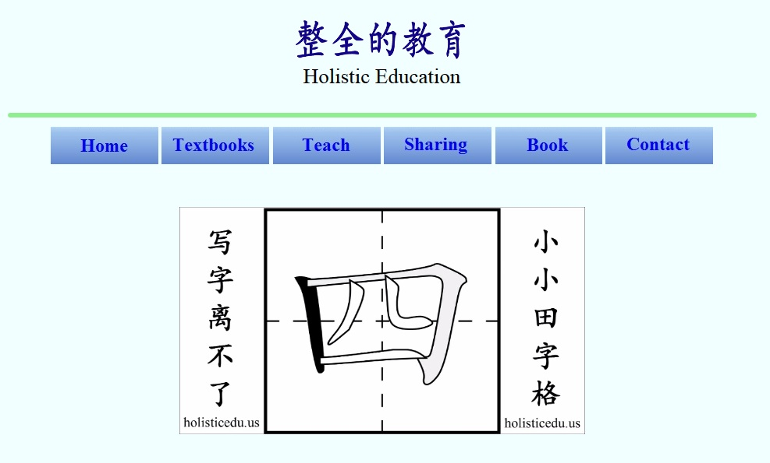

Slide 13
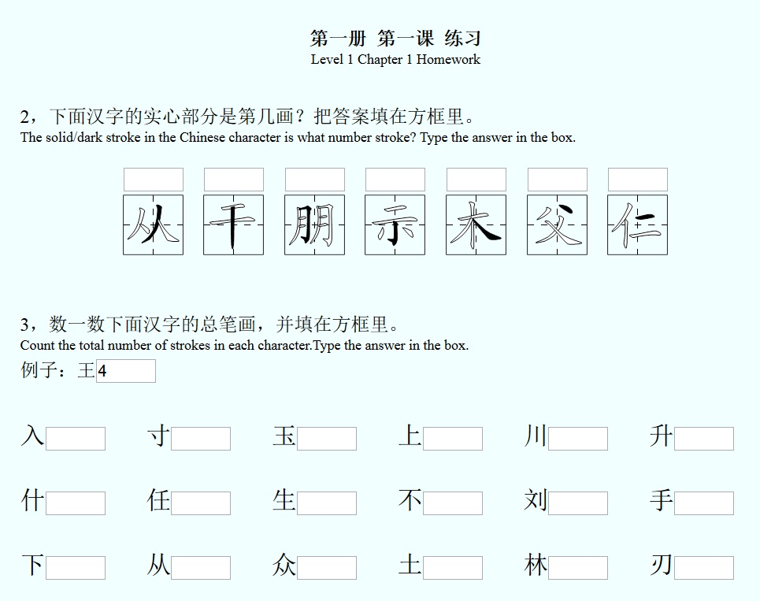

Slide 14
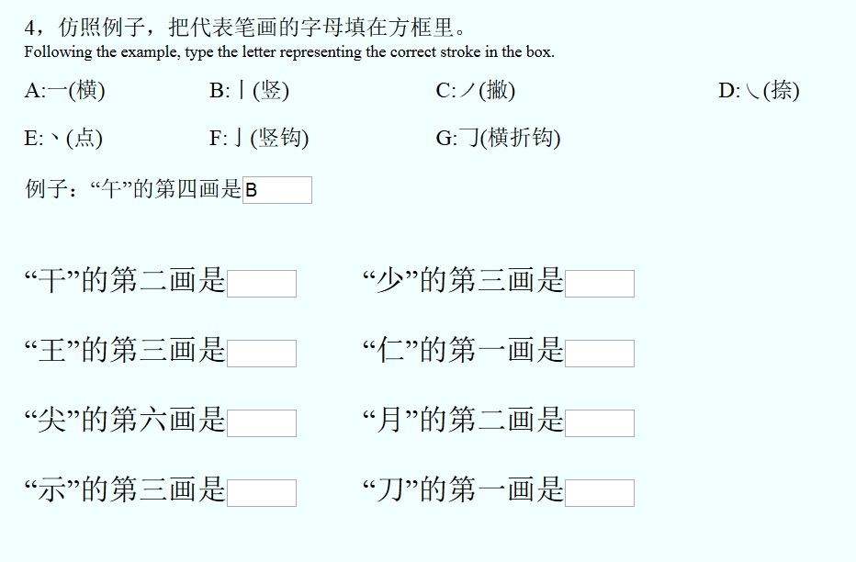

Slide 15
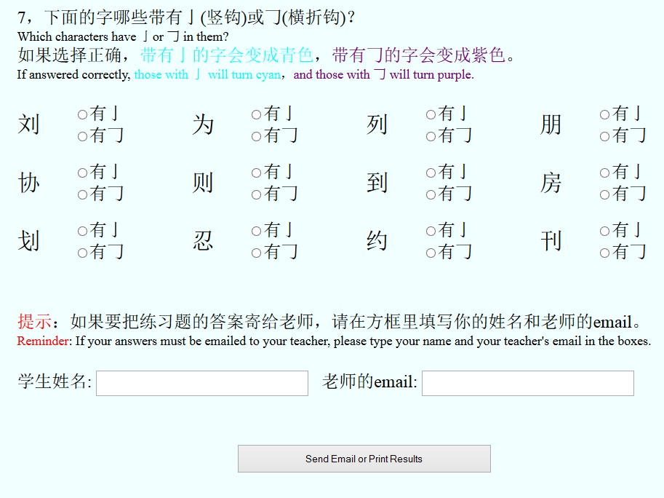

Slide 16
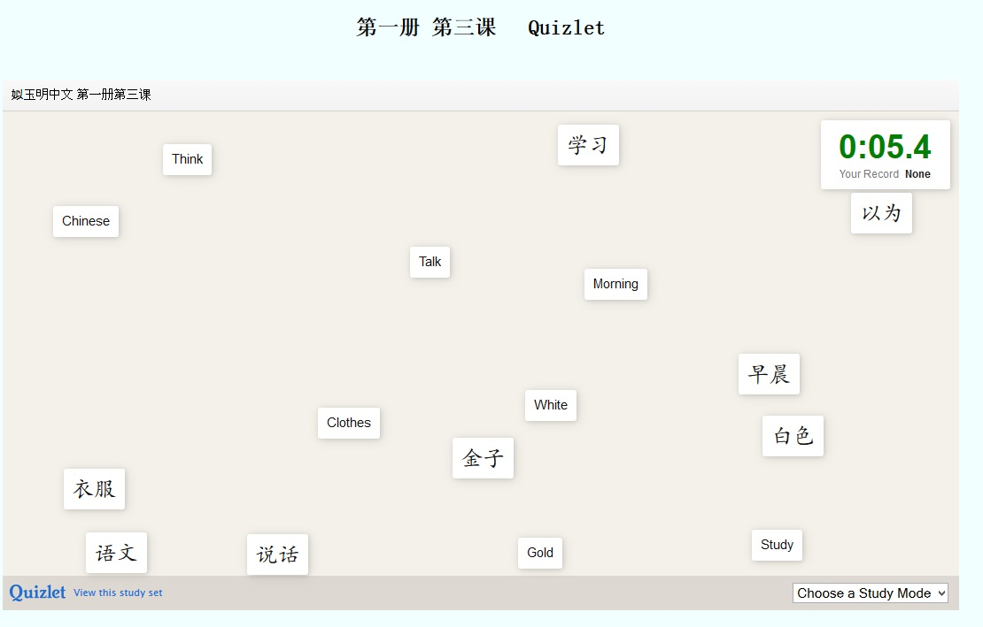

Slide 17
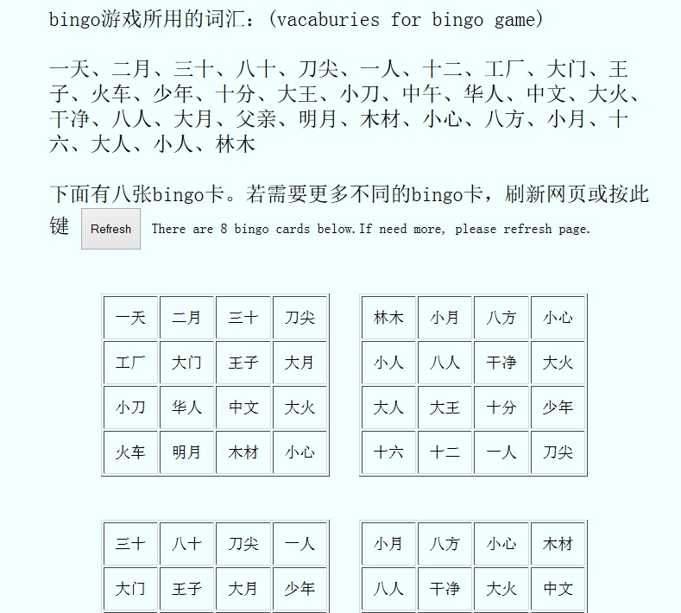

Slide 19
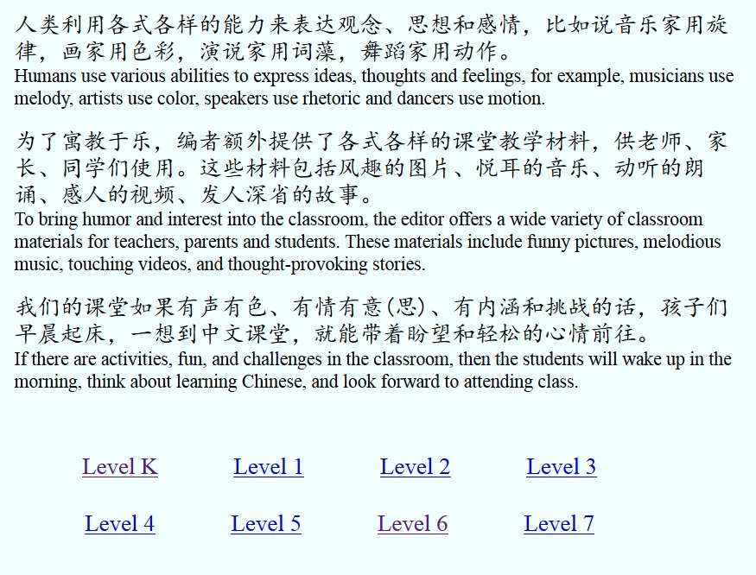

Slide 20
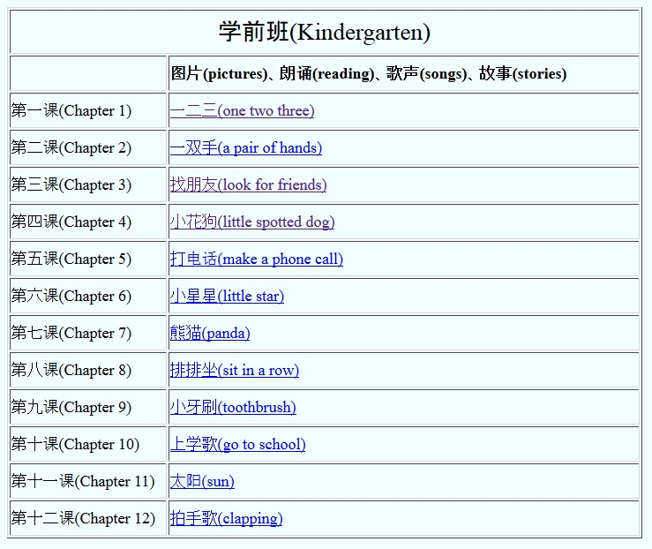

Slide 21
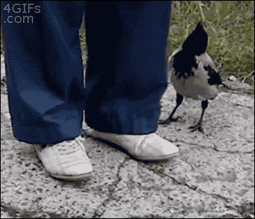

Slide 22
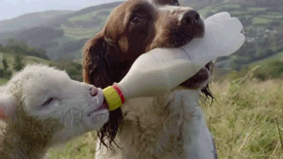

Slide 23

星星
小星星，亮晶晶，
好像猫儿眨眼睛。
东一个，西一个，
东南西北数不清。

Slide 24





Slide 25
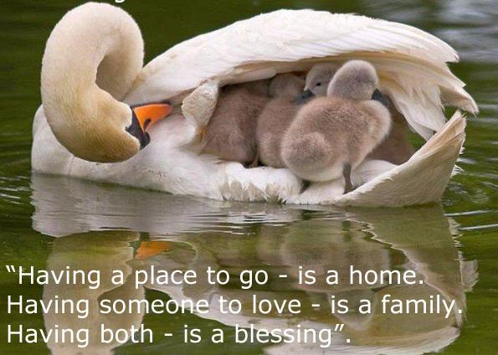

Slide 26
The central task of education is to implant a will and facility for learning; it should produce not learned but learning people. The truly human society is a learning society, where grandparents, parents, and children are students together. —— Eric Hoffer

Slide 27
教育的中心任务是植入学习的意愿与能力。它不是造就有学识的人，而是造就好学的人，真正的人类社会是一个学习的社会，是一个爷爷奶奶、父母，儿女一同学习的社会。

Slide 28
鸣谢
感谢校长、教务长、各位老师和家长，让我有机会和大家分享、交流中文教学的体会和看见。“一切为了孩子，为了一切孩子。” 愿我们能给他们的最大帮助，就是借助中文教学，贡献视野、洞察力，和展示好学若饥、谦卑若愚的态度。
善为人师，既美其道，又慎其行。

Slide 29
谢词
这套中文教材凝聚着许多朋友、家长和老师的智慧与爱心。
拆解汉字笔画的软件由华夏文摘(cnd.org)的xyzinfo无偿提供，部分课文和阅读材料得到同网站axes的修改和润色。华夏文摘和白桦林(baihua.org)网站的银桦，在网上和当地中文学校介绍并推广教材和整全的教育理念。还有其他提供建议和帮助，并给与鼓励的朋友们，他们是费城三一华人基督教会(tccgp.org)的张康平、舒海滨等，芝加哥西北华人基督教会(cnsccc.org)的张文心等，朗诵歌唱之家(langsongzhijia.com)的凡凡、迩东，文学城(wenxuecity. com)的梅兰松竹、鲁芳，华夏文摘的wonderful、素食今天、楼兰等，以及白桦林网站的朋友们，在此一并致谢。
感谢李海英朗读课文，提出意见和批评。感谢姒昕悦和姒昕然绘图，并校正部分生字的英文注释。感谢费城三一华人基督教会中文学校(tccgpchineseschool.org)的全体老师。

Slide 30


Slide 31
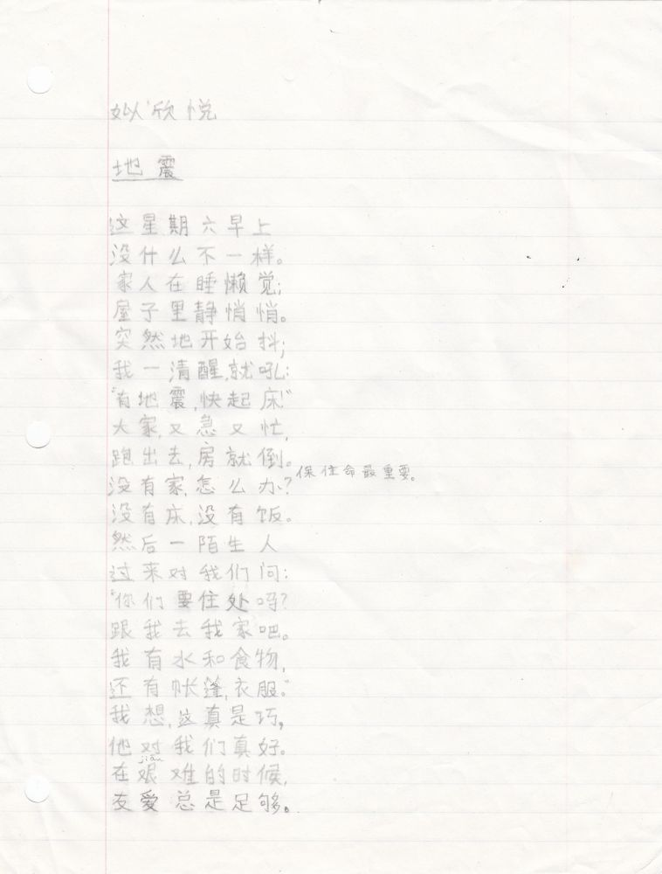

Slide 32
姒欣悦
地震
这星期六早上 没什么不一样。
家人在睡懒觉； 屋子里静悄悄。
突然地开始抖； 我一清醒，就吼：
“有地震，快起床!” 大家又急又忙，
跑出去，房就倒。 保住生命最重要。
没有家，怎么办？ 没有床，没有饭。
然后一陌生人 过来对我们问：
“你们要住处吗？ 跟我去我家吧。
我有水和食物， 还有帐篷，衣服。”
我想，这真是巧， 他对我们真好。
在艰难的时候， 友爱总是足够。

Slide 33
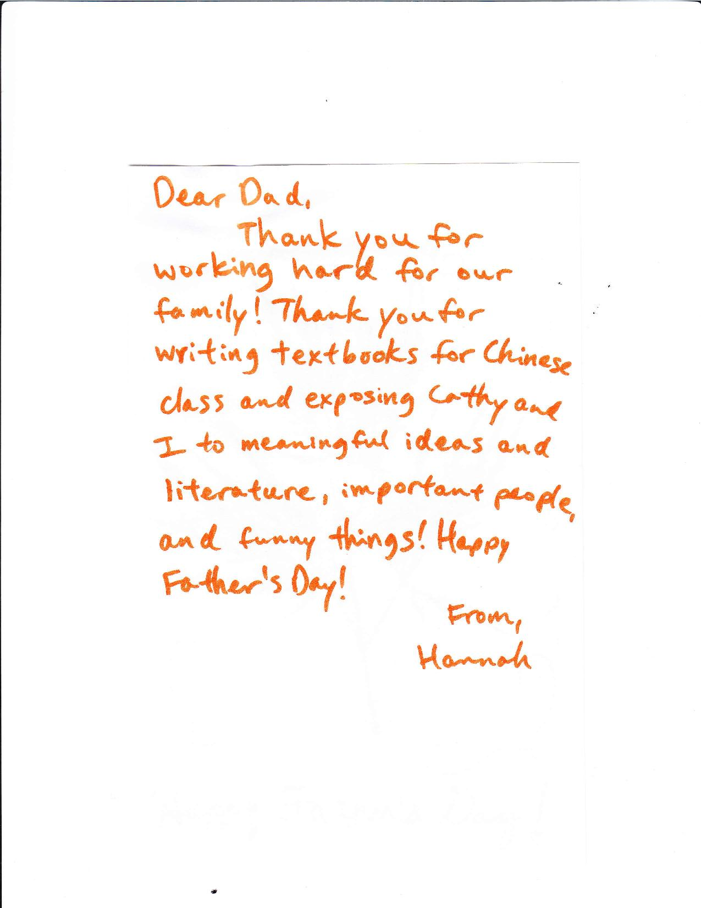

Slide 34
Dear Dad，
Thank for working hard for our family!
Thank you for writing textbooks for Chinese class and exposing Cathy and I to meaningful ideas and literature, important people, and funny things! Happy Father's Day
from,
Hannah

Slide 35


Slide 36
《先知书》(Prophet) by 黎巴嫩诗人卡里•纪伯伦(Kahlil Gibran)
你的孩子，其实不是你的孩子。
他们是生命为自身的渴望所诞生的儿女。
他们借助你来，却非从你而来。
他们在你身旁，但并不属于你。
你可以给予他们的是你的爱，却不是你的想法，
因为他们有自己的思想。
你可以庇护的是他们的身体，但不是他们的灵魂。
因为他们的灵魂属于明天，属于你做梦也无法到达的明天。
你可以拼尽全力，变得像他们一样，
但不要让他们变得和你一样。
因为生命不会后退，也不在过去停留。
你是弓，儿女是从你那里射出的箭。
弓箭手凝视无垠(yín,边、岸、界限)路上的箭靶，
他用尽力气将你拉开，使他的箭射得又快又远。
怀着快乐的心情，在弓箭手的手中弯曲吧，
因为他爱一路飞翔的箭，也爱无比稳定的弓。

Slide 37


Slide 38


Slide 39


Slide 40


Slide 41


Slide 42


Slide 43


